Slide 1


Chương trình quản lí phòng tập

Slide 2
Nội dung
1. Mục đích chọn đề tài
2. Tổng quan về chương trình
3. Kết luận và hướng phát triển

Slide 3

Giới thiệu
Quản lí nhân viên, huấn luyện viên
Quản lí khách hàng
Quản lí sản phẩm và gói dịch vụ
Quản lí tài khoản

Slide 4




Quy trình nghiệp vụ
Quản lí nhân viên
Quản trị
Quản lí khách hàng
Giao dịch

Slide 5
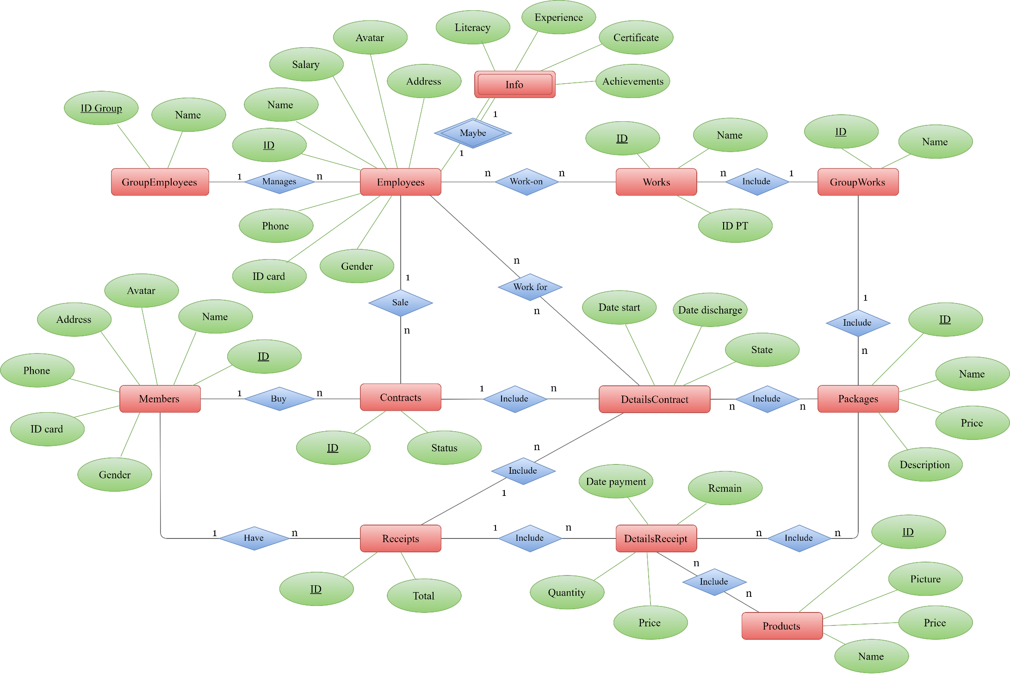
Mô hình ERD

Slide 6
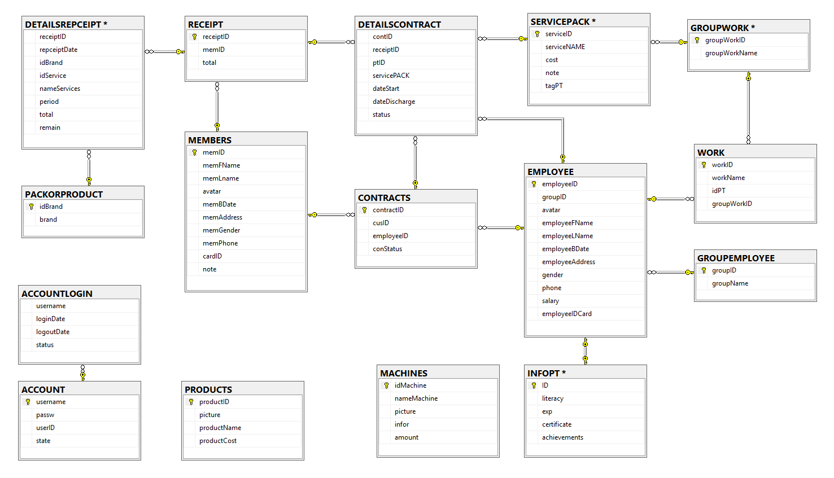
Mô hình quan hệ trong CSDL

Slide 7

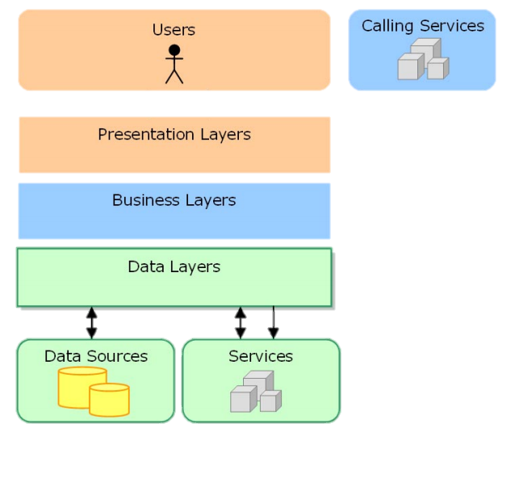
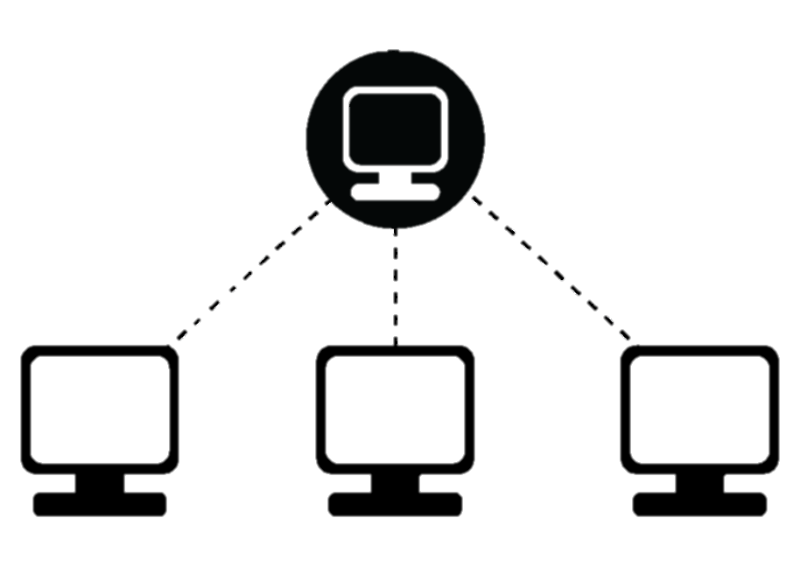
Tổng quan về chương trình
ADO.NET
Server
Client
Client
Client

Slide 8
Tổng quan về chương trình
Lớp Data object
Lớp Layer
MY_DB
DetailContract
GETContract
GETEditMember
GETMember
ListEmployee
ListMachine
ListProduct
ListReceipt
ListService
SysLog
ACCOUNTBL
CONTRACTBL
CONTRACTS
DETAILSCONTRACT
DETAILSRECEIPT
EMPLOYEES
MEMBERS
NEWEMPLOYEEBL
RECEIPTS
SERVICEPACKS
GLOBAL
LOGIN
PRODUCTS
MACHINES
TEMPBL

Slide 9
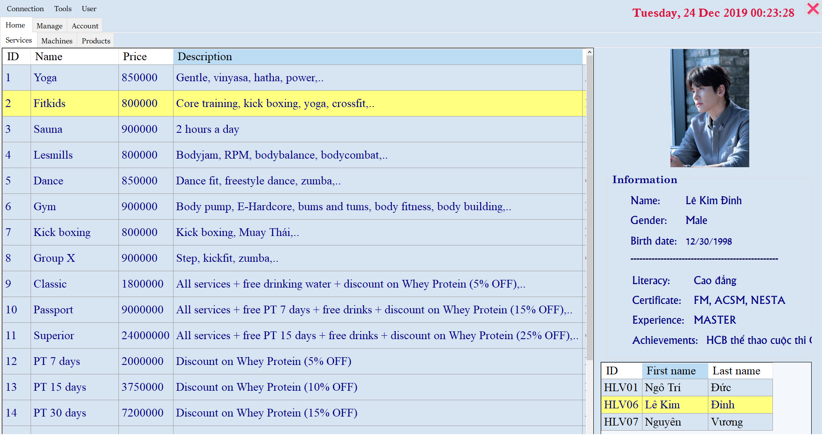
Giao diện chính

Slide 10
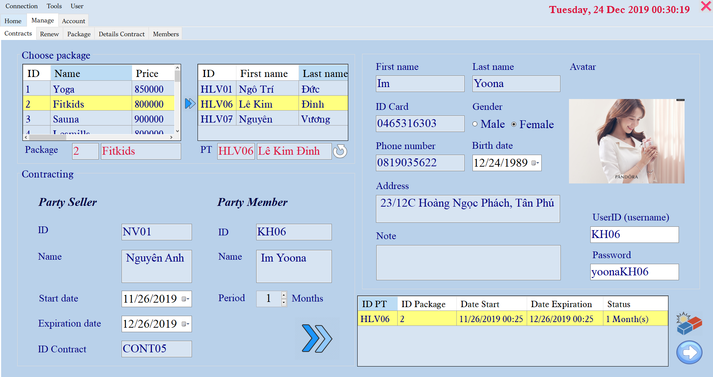
Tạo hợp đồng mới

Slide 11
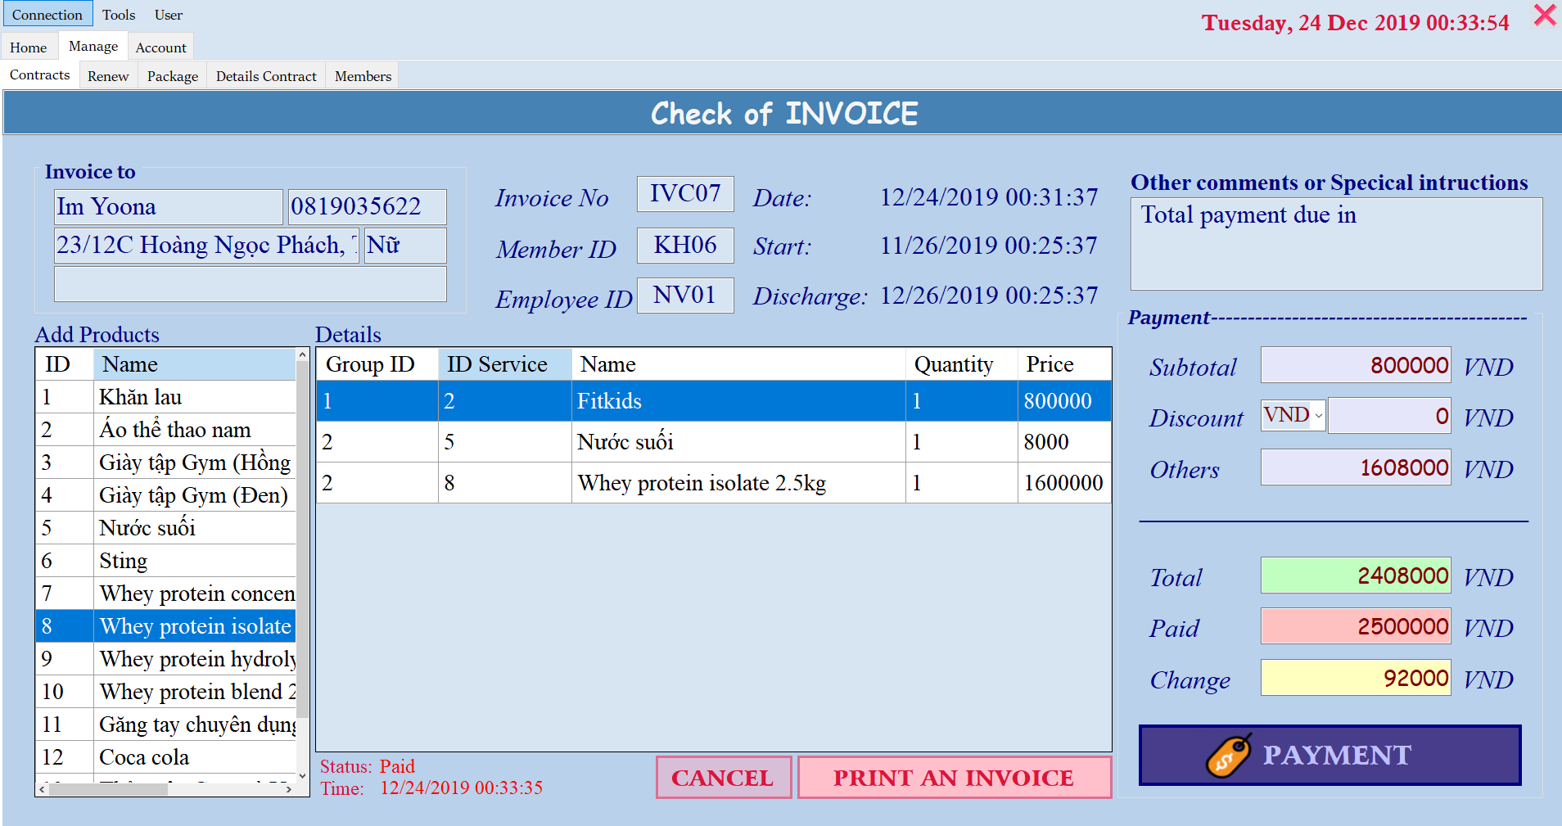
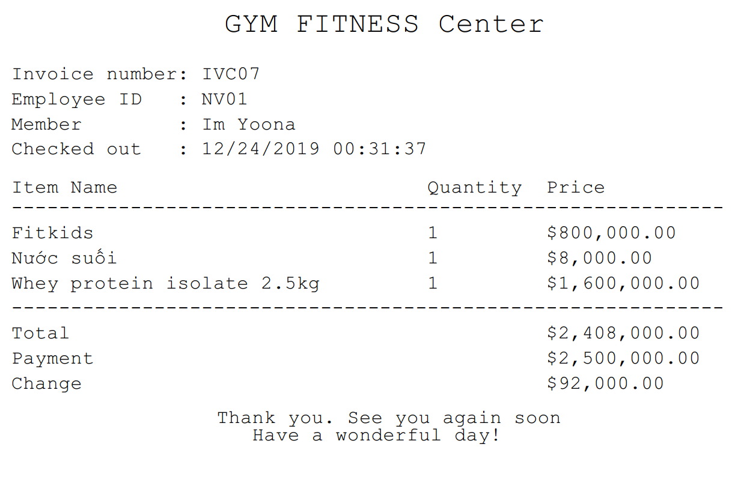
Kiểm tra và in hóa đơn

Slide 12
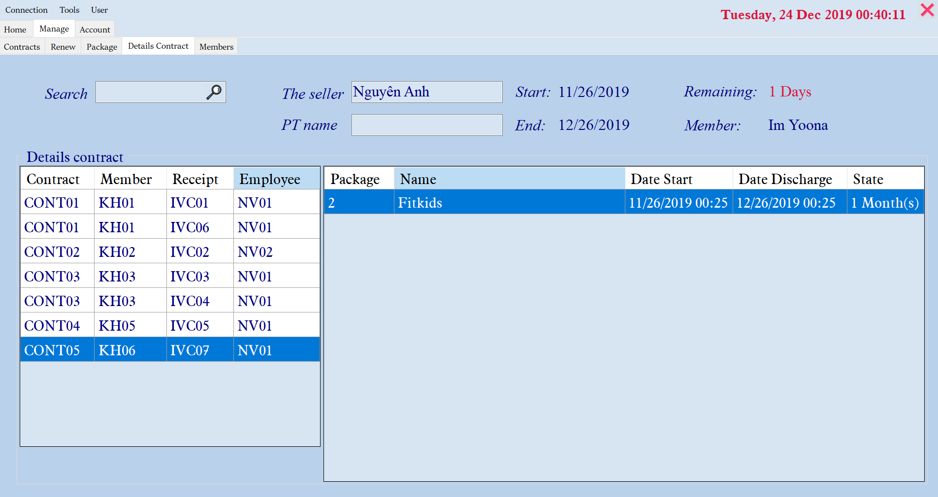
Chi tiết hợp đồng

Slide 13
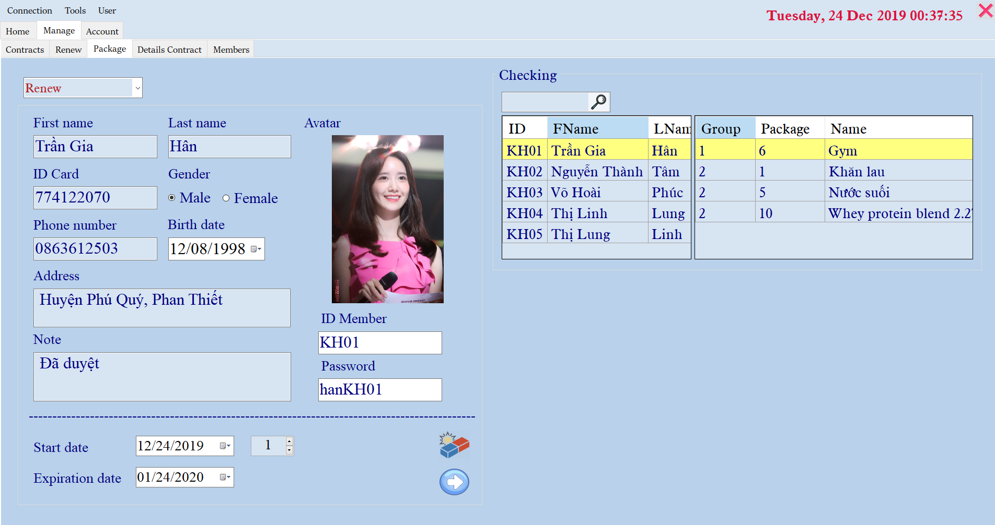
Gói phổ thông

Slide 14
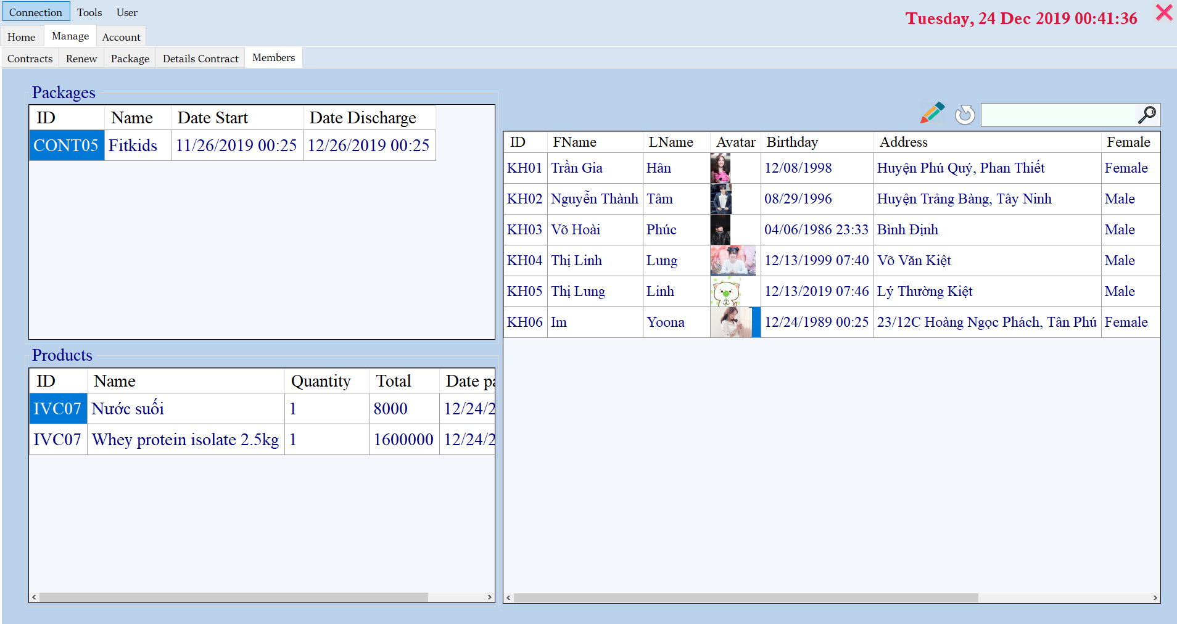
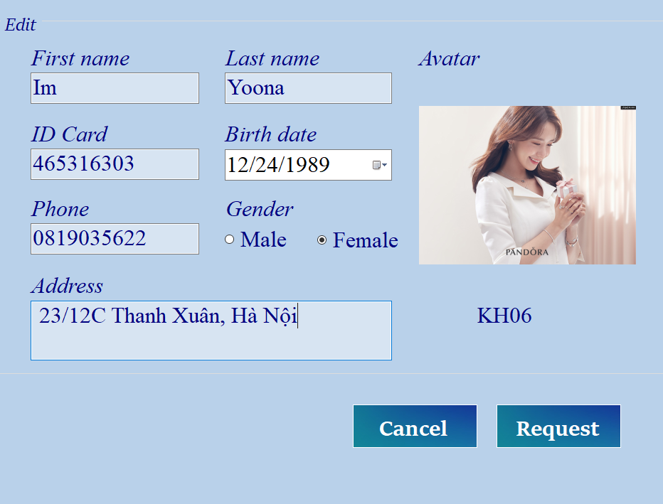
Quản lí khách hàng

Slide 15
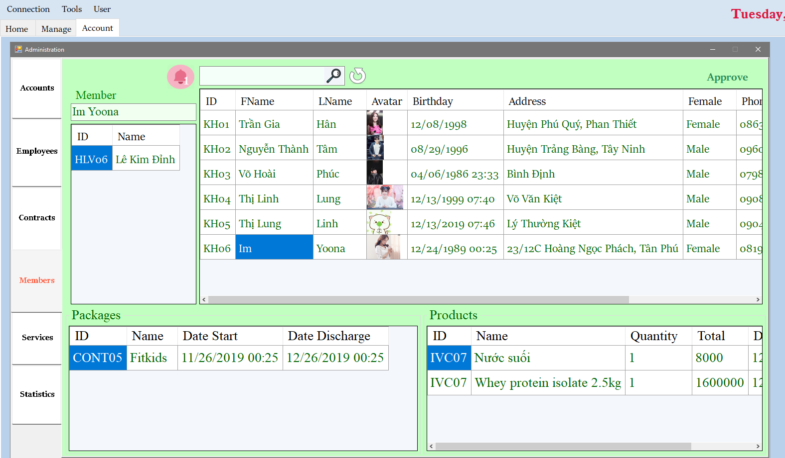
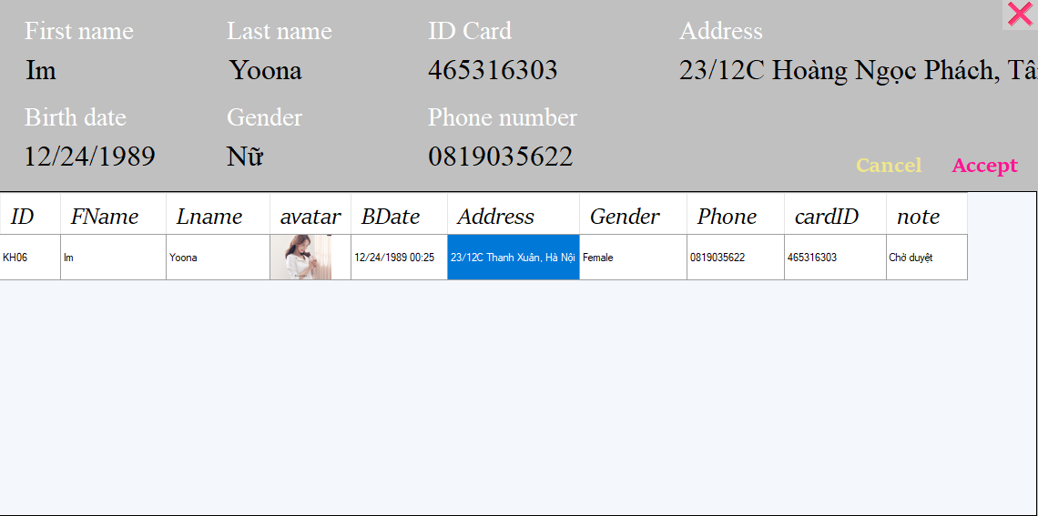
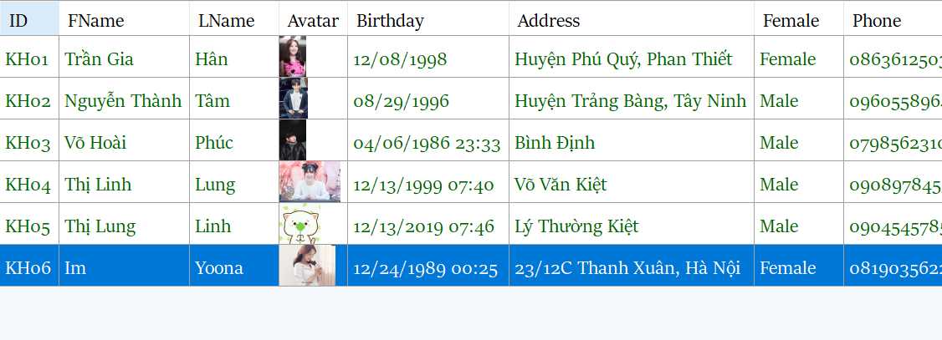
Quản trị viên

Slide 16


Ưu điểm, nhược điểm
Dễ quản lí
Đồng bộ nhanh chóng
Có thể sử dụng cùng lúc nhiều client
Cần kết nối cơ sở dữ liệu cố định
Ứng dụng chưa tối ưu hóa
Máy chủ phải luôn hoạt động

Slide 17
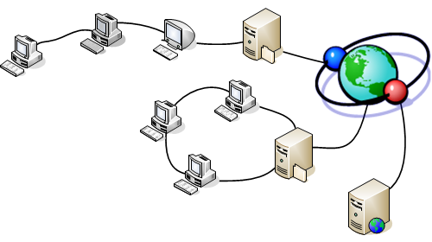


Hướng phát triển
Lưu trữ, chia sẻ bằng WAN
Tích hợp thiết bị di động
Quản lí nhiều chi nhánh
Notes:
Ngoài việc tối ưu hóa dữ liệu – giải thuật
Mở rộng quản lí nhiều chi nhánh
Dùng mạng WAN để lưu trữ, chia sẻ thông tin từ xa
Tích hợp với thiết bị di động

Slide 18

Thank you for your attention
Fitness Center

